Slide 1
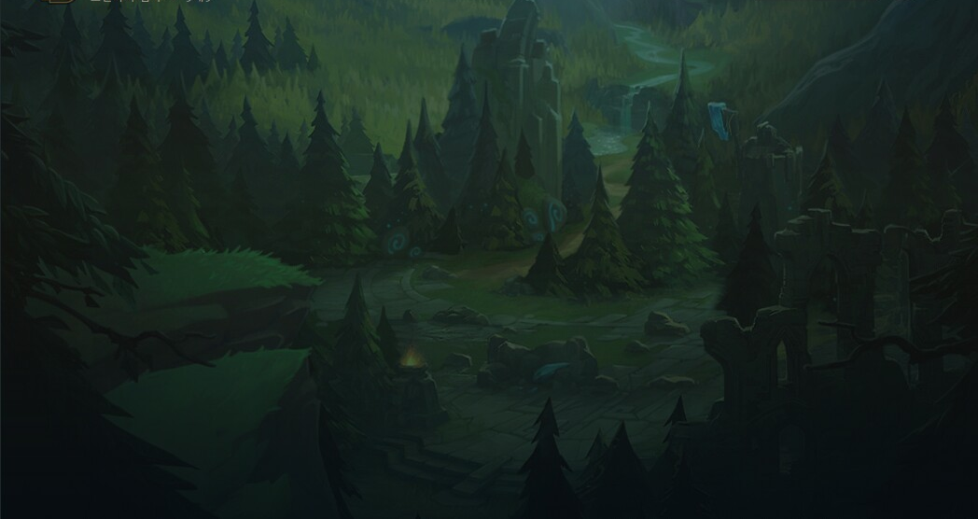
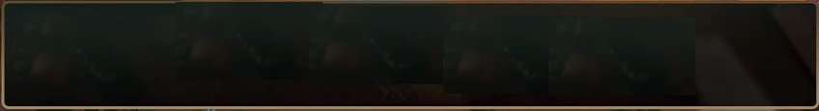
프로그래밍 프로젝트
202121076 김민석
202121099 박건우
202121146 최민석

Slide 2
발표 순서
기능 설명
1-1플레이 알림 기능
1-2듀오 시너지 기능
1-3스펠 알리미 기능
2. 사용한 기술
3. 기능 개발 일정
4. 기술적으로 특별히 강조할 내용
5. 프로그램 사용후기
6. 시연 동영상

Slide 3
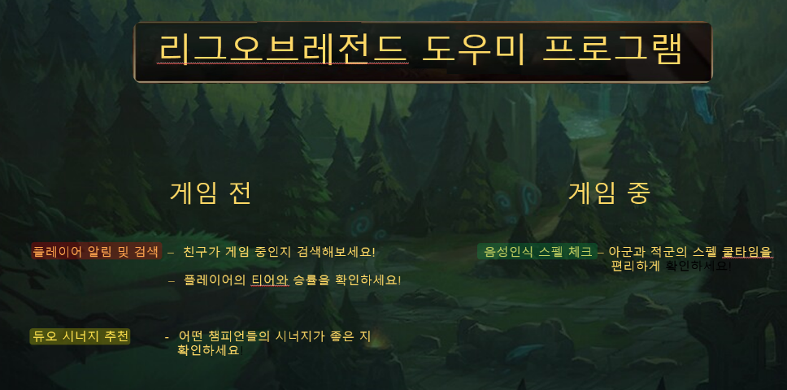
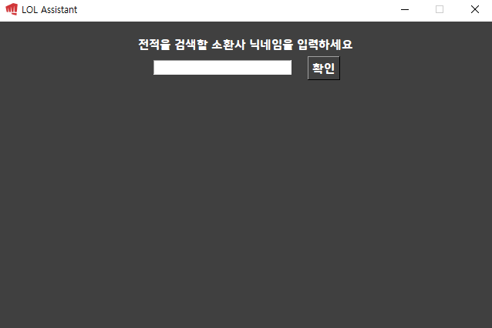
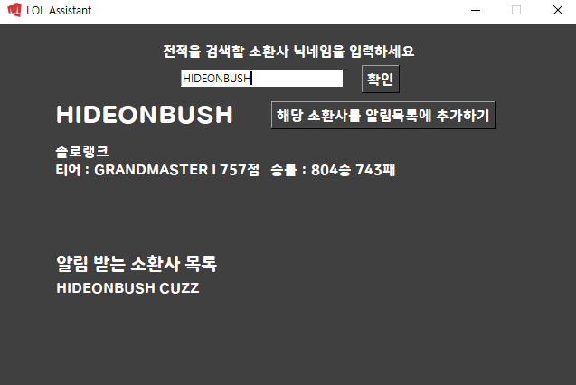
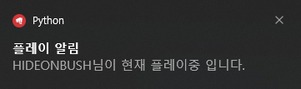
프로그램 기능 설명
1-1 플레이 알림 기능
소환사 닉네임
입력 창이 뜨면
입력 창에 소환사
닉네임을 입력한다.
메인GUI에서 플레이어 알림 및 검색을 누른다.
소환사의 접속 여부를 알려준다
해당 소환사의 티어 정보 및 게임에 접속 했을 때 알려주는 알림 목록에 추가 할 수 있게 한다.

Slide 4
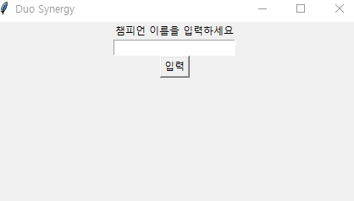
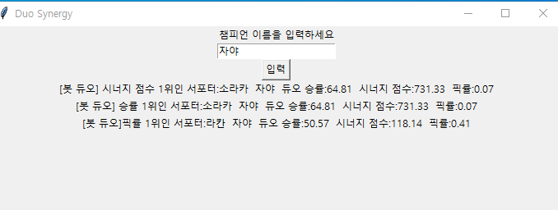
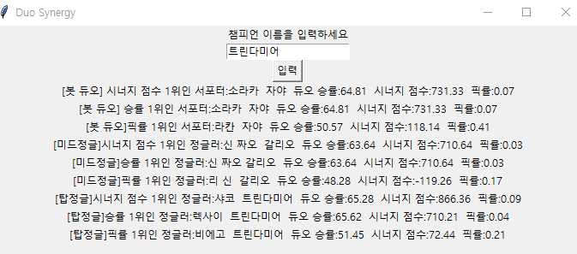
프로그램 기능 설명
1-2듀오 시너지 기능
듀오 시너지 창이 뜨면 빈 칸에챔피언 이름을 입력한다
메인GUI에서 듀오 시너지 추천을 누른다
입력 버튼을 누르면 해당 챔피언과
조합이 잘 맞는 챔피언의 정보를 시너지 점수 1위 승률 1위 픽률 1위 순서로 보여준다.
결과 값이 계속 쌓이면서 출력 되기
때문에 비교도 가능하다.

Slide 5
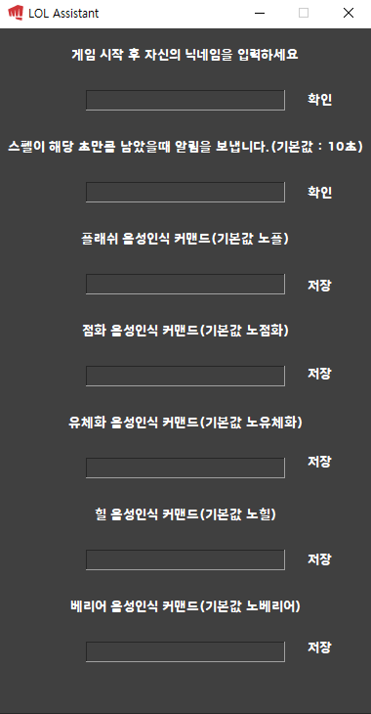
프로그램 기능 설명
1-3스펠 알리미 기능
게임 시작 후 닉네임을 입력
포지션(탑 미드 정글 원딜
서폿)+노플 이라고 마이크에 대고 말을 ?분 ?초에 해당 플레이어의 스펠 쿨 타임이 끝난다고 알림이 뜬다.
해당 스펠 쿨 타임이 끝나기
10초 전에 알림이 한 번 더 뜬다.
메인GUI에서 음성인식 스펠 체크를 누른다.

Slide 6
프로그램 구현 시 사용한 기술
1.듀오 시너지 프로그램 구현 시 tkinter, json, requests 모듈 사용
2.스펠 알리미(음성인식)구현 시 speech_recognition, requests,
json, ToastNotifier, datetime, asyncio 모듈 사용
3.메인GUI 구현 시 pillow, tkinter 모듈 사용
4. 플레이어 알림 기술 구현time, ToastNotifier,
tkinter, threading, requests, json 모듈 사용

Slide 7
프로그램 기능 개발 일정
11주차: 소환사 플레이 기능, 듀오 시너지 기능 ,스펠 알리미 기능 구현 시작,
소환사 플레이 알리미 기능 베이스 코딩 완료
12주차: 듀오 시너지 기능 구현 완료 및 자체 피드백,
13주차: 듀오 시너지 피드백 적용 , 스펠체크 알리미 베이스 코딩 완료
14주차: 스펠체크 알리미 음성인식 UI구현완료, 알림기능 추가 업데이트,
듀오 시너지 GUI 변경, 메인 GUI 구현 시작
15주차: 스펠체크 알리미, 듀오시너지 기능, 소환사 플레이 알리미 GUI 구현 완료 ,
메인 GUI 구현 완료
p.s. 12월 3일~ : 베타 테스터
모집 및 프로그램사용기 분석

Slide 8

기술적으로 특별히 강조할 내용
동시 다발적으로 실행 해야 하는 기능이 많은 관계로 비동기 처리가 꼭 필요했고 쓰레드를 이용하였습니다.
RIOT API를 활용하여 실시간 인게임 데이터를 가져와 정확한 시간을 측정해 상대방의 스펠 쿨타임을
계산할 수 있도록 하였고 그 외에 다양한 정보를 API를 활용하여 실시간으로 정보를 갱신 할 수 있도록 하였습니다.
윈도우10 OS의 기본 알림 기능인 Toast를 이용하여 각종
알림을 보냄으로써 리그 오브 레전드를 플레이 하는 도중에도 해당 프로그램 위에 알림을 보낼 수 있도록 하였습니다.
LOL Assistant

Slide 9
프로그램 사용후기
베타 테스터들의 평가
장점
기존 채팅으로 하던 스펠 체크 보다 음성인식으로
하니 채팅 치다가 실수를 할 일도 없고 정말 편하다.
2. 스펠을 체크 하는 기능이 정말 인게임내에서 많은 도움이 됨
3. 시너지 추천기능으로 함께하는 친구와 좋은 호흡을 맞출 수 있다.
4. 더욱 게임에 집중 할 수 있고 매우 편리해졌다.
개선할 점
프로그램의 최적화 및 안정화가 필요해 보인다.
음성인식의 인식률 조금 더 개선 되었으면 좋겠다.
안티 치트 프로그램의 검열에 대한 안정성이 보장이 되지 않아 사용에 불안감이 있었다.
대부분의 알림을 오른쪽 하단으로 받아 미니맵을 가림

Slide 10
시연 영상

Slide 11
-The End-
감사합니다!!
시연 영상

